Slide 1


건국대학교 공학대학원 AI전공
AI 거버넌스 : 관련 법과 국제표준
제4강
https://github.com/yangguibee/AIG
2026년 1학기 양희정
guibee@konkuk.ac.kr
heejung.yang@bok.or.kr

Slide 2
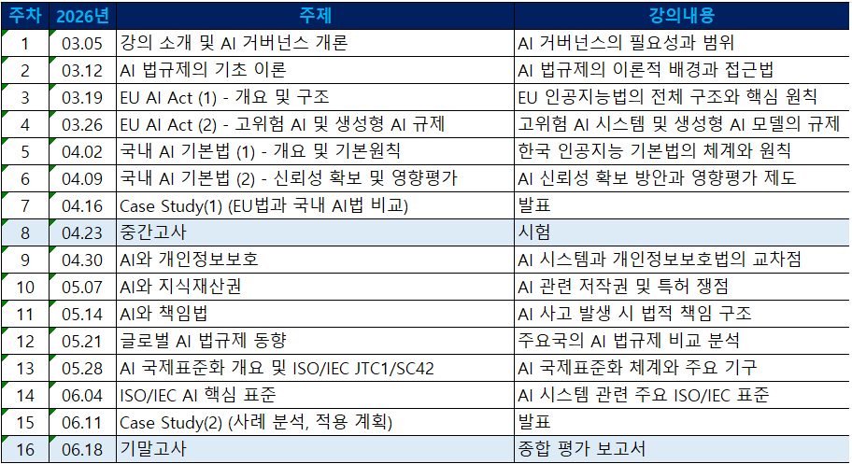
강의 계획

Slide 3
강의 구성
1. AI 투명성 확보 가이드라인
AI 거버넌스①②
2. AI 안전성 확보 가이드라인
3. 고영향 AI 판단 가이드라인
EU AI Act③ ④
AI 법
4. 고영향 AI 사업자 책무 가이드라인
KOR AI기본법⑤⑥
5. AI 영향평가 가이드라인
Case Study⑦⑧
1. 준비 단계 : ISO/IEC 22989 (개념 및 용어)
ISO/IEC 23053 (ML 프레임워크)
2. 방향 설정 : ISO/IEC 38507 (AI 거버넌스)
3. 시스템 구축 : ISO/IEC 42001 (AI 경영시스템)
ISO/IEC 25059 (AI 시스템 품질 모델)
4. 실행 및 관리 : ISO/IEC 5259 (데이터 품질)
ISO/IEC 23894 (리스크 관리)
ISO/IEC 27090/27091 (정보 보호)
5. 검증 및 개선 : ISO/IEC 24029 (분석적 평가)
ISO/IEC 24028 (신뢰성 편향)
개인정보보호①
지식재산권②
AI 국제표준
책임법③
글로벌 규제④
ISO/IEC⑤⑥
Case Study⑦⑧

Slide 4

EU 조직,
EU AI Act 주요내용/특징/타임라인/법률체계/세부구성/도입부
제1장. 총칙
제1조 (주제, Subject matter)
EU AI Act의 입법 목적과 규율 대상을 선언
제2조 (적용범위, Scope)
누가, 언제, 어디에서 이 규정을 따라야 하는지 규정
제3조 (정의, Definitions)
EU AI Act 전체를 관통하는 핵심 개념 정의
제4조 (인공지능 문해력, AI literacy)
AI 규제를 기술적 통제만이 아닌 역량 기반 규제로 확장
제2장. 금지된 관행
제5조 : 금지된 인공지능 관행
제3장. 고위험 인공지능 시스템
3강.
EU AI Act(1/2)

Slide 5
4강.
EU AI Act (2/2)

Slide 6
제6조 : 고위험 인공지능시스템의 분류 규칙
제7조 : 부속서 III의 개정
제8조 : 요건의 준수
제9조 : 위험관리시스템
제10조 : 데이터 및 데이터 거버넌스
제11조 : 기술문서
제12조 : 기록 관리
제13조 : 투명성 및 정보 제공
제14조 : 인적 감독
제15조 : 정확성·견고성·사이버보안
제16조 : 제공자의 의무
제17조 : 품질관리시스템
제18조 : 문서 관리
제19조 : 자동 생성 로그
제20조 : 시정조치 및 정보의무
제21조 : 관할기관과의 협력
제22조 : 수권대리인
제23조 : 수입업자의 의무
제24조 : 유통업자의 의무
제25조 : 배포자의 의무
제26조 : 사용자의 의무
제27조 : 기본권 영향평가
제28조 : 고위험 AI 사용 고지
제29조 : 데이터 품질 관련 사용자 의무
제30조 : 기록 보관 의무
제31조 : 사고 및 중대 사건 보고
제32조 : 정보 제공 및 협력
제33조 : 표준의 적용
제1조 : 주제
제2조 : 적용범위
제3조 : 정의
제4조 : 인공지능 문해력
제1장. 총칙
제2장. 금지된 관행
제3장. 고위험 인공지능 시스템
제4장. 투명성 의무 / 특정 AI 시스템
제5장. 범용 AI(GPAI) 및 고성능 GPAI 규제
제6장. AI 규제 샌드박스 및 혁신
제7장. 거버넌스 (EU AI Office, 위원회, 국가 감독)
제8장. 시장감시 / 집행 / 벌칙
제9장. 문서·등록·표준·인증·CE 마크
제10장. 최종 조항
부속서
제34조 : 투명성 의무
제35조 : 대화형 AI 고지
제36조 : 감정인식·생체분류 투명성
제37조 : 딥페이크 표시 의무
제5조 : 금지된 인공지능 관행
제38조 : 범용 AI 모델 정의
제39조 : 범용 AI 모델 제공자 의무
제40조 : GPAI 기술문서
제41조 : 오픈 모델/오픈 웨이트 조건
제42조 : 시스템적 위험 기준
제43조 : 시스템적 위험 모델 의무
제44조 : 보안 감사 및 위험 완화
제45조 : AI 규제 샌드박스 설정
제46조 : 샌드박스 운영 요건
제47조 : 실세계 조건 시험
제48조 : SME·스타트업 지원
제49조 : 데이터 접근 지원
제50조 : EU AI Office
제51조 : AI Office 권한
제52조 : 유럽 AI 위원회
제53조 : 회원국 관할기관
제54조 : 통보기관(인증기관)
제55조 : 인증·지정 요건
제56조 : 실무규약
제57조 : 규제 샌드박스(운영 규정)
제58조 : 시장감시
제59조 : 사고 보고·리스크 모니터링
제60조 : 벌칙
제61조 : 과징금 감경
제62조 : EU 기관에 대한 벌칙
제63조 : 피해 구제
제64조 : CE 마킹
제65조 : 적합성 선언서
제66조 : 고위험 AI 등록
제67조 : 기술문서 목록
제68조 : 표준·공통규격
제69조 : 적합성평가 절차
제70조 : 인증서 발급·정지·취소

Slide 7
EU 조직
EU는 주요 3개 조직(EC, EU 이사회, 유럽의회)이
3자 협상을 진행하여 새로운 법안에 대한
절충안을 마련하여 최종적으로 법률 제정

